Slide 1
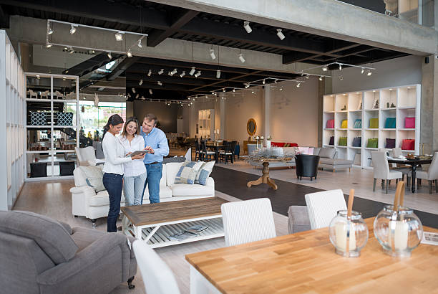
Preglednost prodajnog prostora
Žaklina Vitez, dipl. ing.

Slide 2
Naziv zanimanja: drvodjeljski tehničar dizajner
Naziv predmeta: Estetsko oblikovanje prodavaonice
Razred: 3.c
Naziv nastavne jedinice: Preglednost prodajnog prostora
Ishodi učenja:
Opisati karakteristike dobrog prodajnog ili izložbenog prostora
Provoditi aktivnosti usmjerene na stvaranje unutarnjeg vizualnog identiteta prodavaonice namještaja

Slide 3
Tko uređuje prodavaonicu?
Uređenje prodajnog prostora uglavnom osmišljavaju arhitekti ili dizajneri koji dobivaju zadatak kreirati što ljepše uređen prostor, a bez detaljnije analize poslovanja tvrtke.

Slide 4
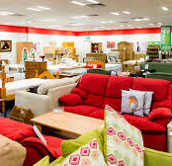
Zadatak prodajnog prostora
Tvrtke moraju znati unaprijediti svoje poslovanje da bi bile dominantne na tržištu, a to će postići optimalnim rasporedom proizvoda i usluga unutar prodajnog prostora.

Slide 5
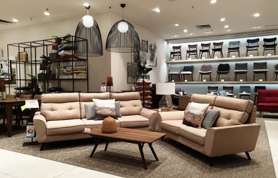
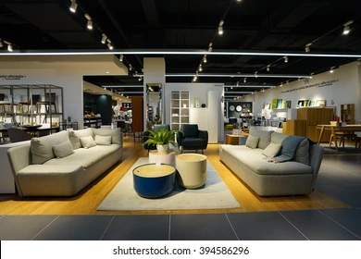
Prodajni prostor mora biti oblikovan tako da kupcu omogućuje laku orijentaciju i snalaženje.
Treba se vršiti stalno podučavanje i educiranje voditelja prodaje koji će prenositi znanja u prodavaonice, a to se odnosi na potrebu za oblikovanjem dobrog rasporeda prodavaonice i učinkovito slaganje proizvoda na police.

Slide 6
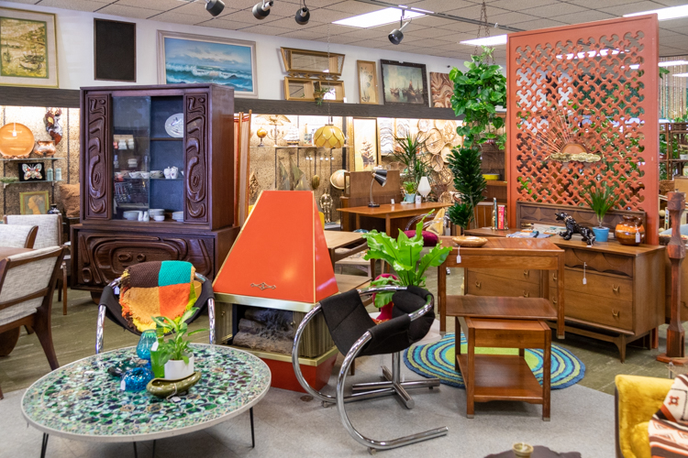
Preglednost mora omogućiti što prikladniji fizički susret kupca s robom
Kupac robu najprije mora ugledati, doći s njom u bliži vizualni kontakt
Da bi se to postiglo, djeluje se brojnim i osmišljenim odnosima
Mnogo je čimbenika koji pridonose preglednosti prodajnog prostora, a najvažniji su:
proporcionalnost odnosa njegove veličine i oblika
razmještaj i vrsta opreme
brojnost opreme
vrsta robe
količina robe koja se nudi.

Slide 7
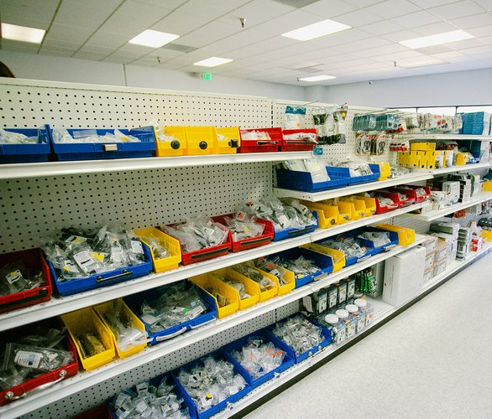
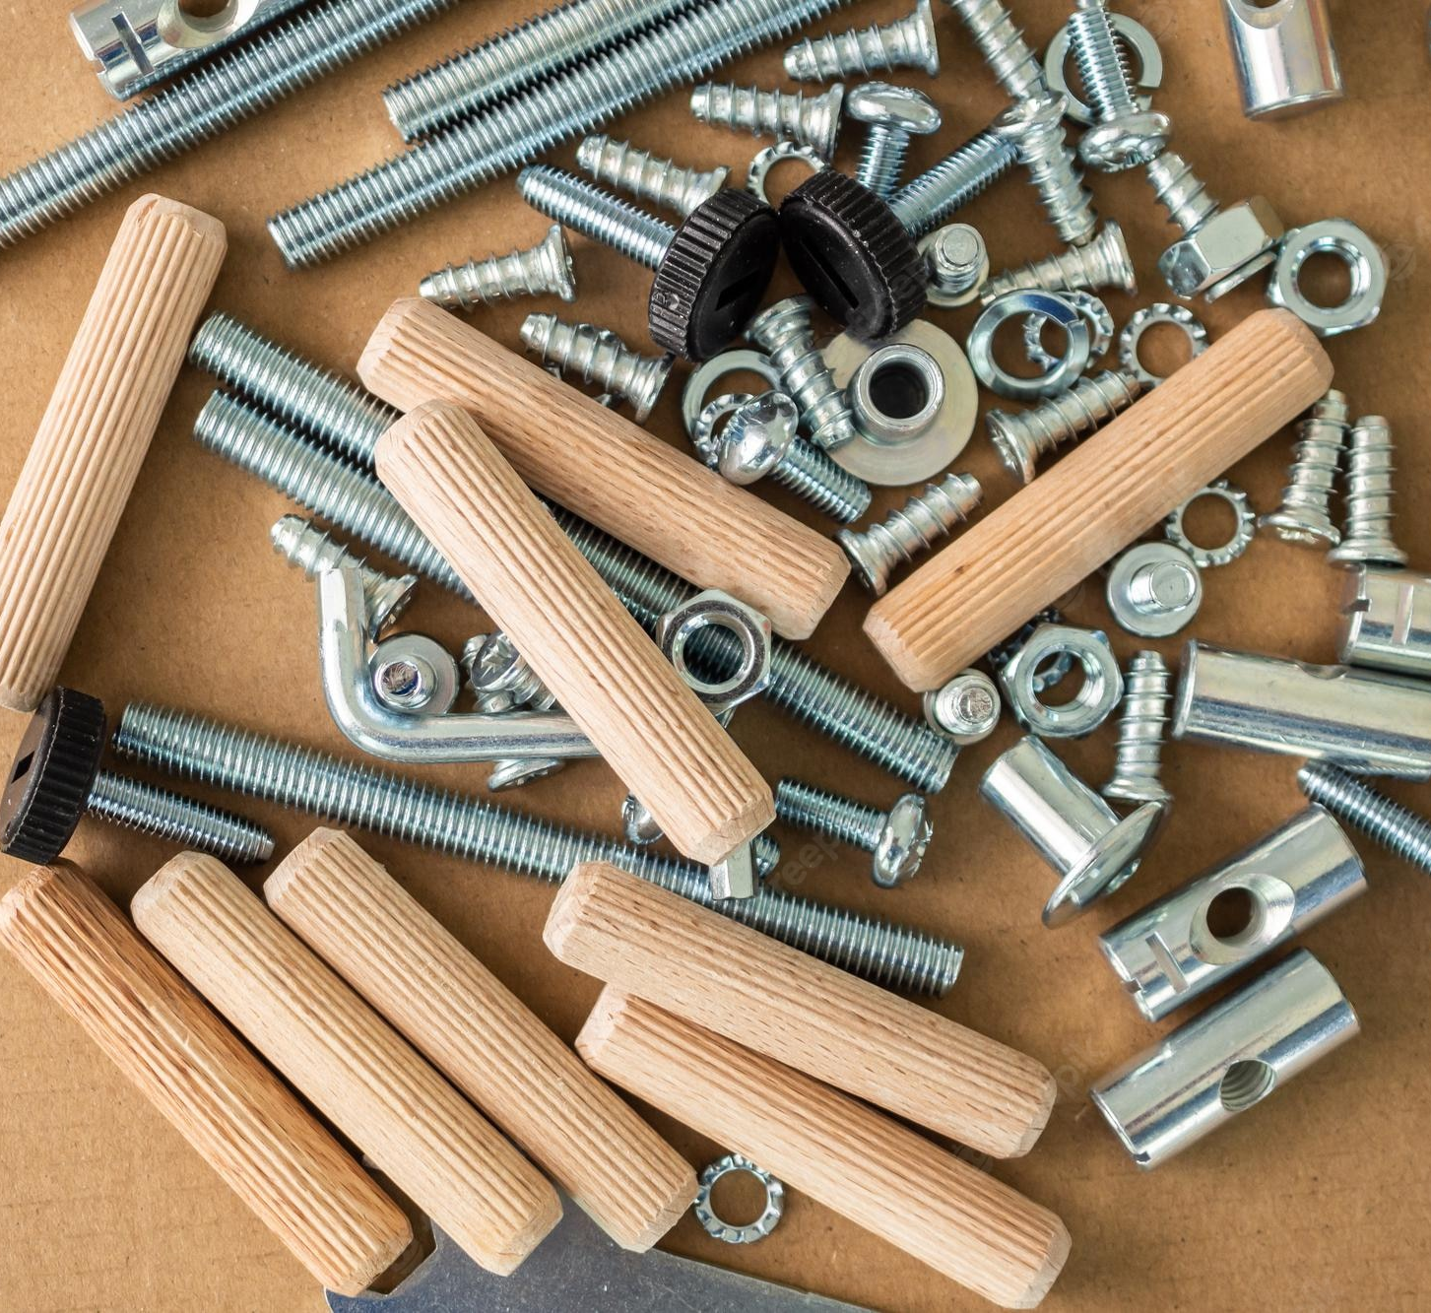
S obzirom da su čimbenici koji donose preglednosti prodajnog prostora vrlo različiti, a djeluju kada se spoje u cjelinu, teško je odrediti najvažnijeg.
Ako izdvojimo čimbenik vrsta robe koja se nudi, odmah odabiremo i tip prodavaonice.
Tako se preglednost, u nekoj specijaliziranoj prodavaonici okova za namještaj ili u prodavaonici namještaja, postiže drugačijim odnosom količine robe, u drugačijoj veličini prodajnog prostora i s drugačijom adekvatnom opremom.

Slide 8
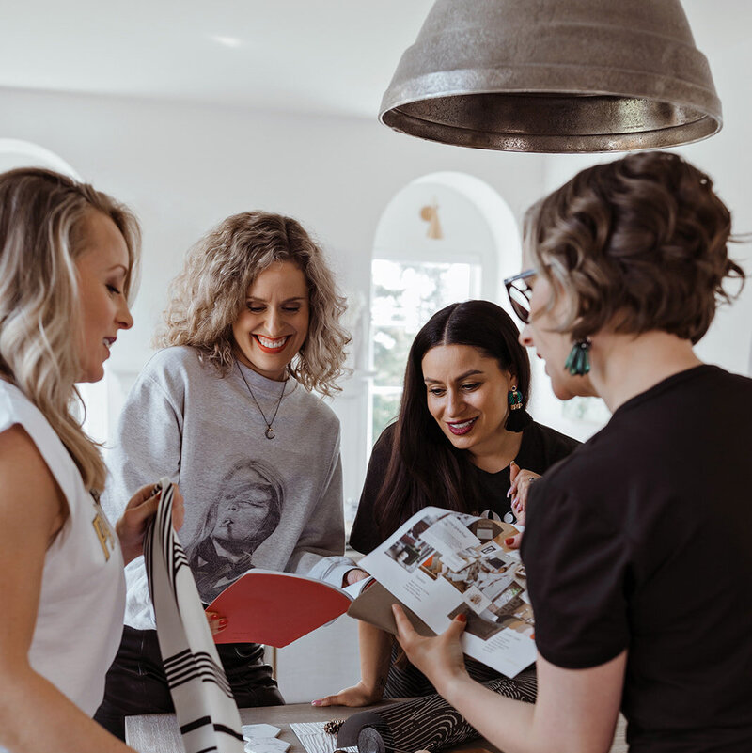
Multidisciplinarnost
Upravo zato što je veliki broj faktora uključen u proces analize i stvaranja kvalitetno brandiranog prodajnog prostora, potreban je multidisciplinarni pristup svakom projektu:
socioloških i antropoloških studija ponašanja potrošača
psihološkog utjecaja raznih vanjskih podražaja
komunikacijskih vještina pri pozicioniranju pravih poruka na pravom mjestu
kvalitetnog grafičkog i produkt dizajna
adekvatnog projekta uređenja

Slide 9
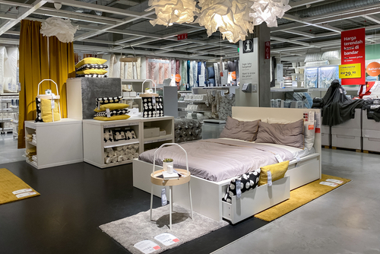
Univerzalne preporuke za bolju preglednost:
Ako su police prepune prašine, to može stvoriti sliku da su i proizvodi takvi!
Proizvodi moraju biti osvijetljeni i označeni tako da budu vidljivi i upečatljivi.
Privlačno i lijepo posloženi proizvodi na policama privlače pažnju potrošača i utječu na impulzivnu kupnju (veliki broj odluka o kupnji potrošači donose na samom prodajnom mjestu pod utjecajem različitih podražaja iz okruženja).
Treba poštivati željeni smjer kretanja kupaca i učinkovitim slaganjem proizvoda.

Slide 10
Gdje će se nalaziti određena kategorija proizvoda, zapravo definira kupac kupnjom proizvoda (pri ulazu, u središtu, pri izlazu, uz blagajnu…).
Potrebno je voditi računa o tome što kupac želi vidjeti na policama.
Što su proizvodi uočljiviji i privlačnije složeni na polici, to je veća vjerojatnost da će uslijediti kupnja.
(Omogućiti kupcima da jednostavno i brzo pronađu proizvode koje traže!)

Slide 11
Dakle, posebno je važno razumjeti proces odlučivanja svakog kupca za svaku pojedinu kategoriju proizvoda.
Mora se znati koji je najbitniji kriterij za odluku o kupovini. To može biti:
cijena
kvaliteta
(miris, okus – kod hrane)
robna marka

Slide 12
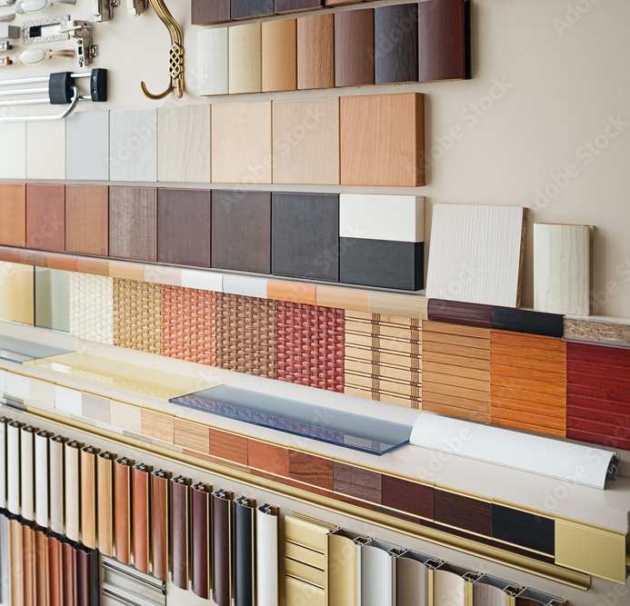
Pojedine će se kategorije proizvoda prodavati ako je prodavaonica dobro dizajnirana.
Suprotno tome, ako nije – čak i najbolji proizvodi mogu dugo vremena provesti na svojim policama.

Slide 13
Pristup prodavača
Prodavač prati kupca od njegova ulaza u prodavaonicu.
Ne smije odmah stupiti s njime u osobni kontakt.
Prepušta kupcu da pokaže interes za nekom robom.
Dopušta da preglednost prodavaonice odradi svoju ulogu.
Oprezno pristupa kupcu i poželi mu dobrodošlicu.
Slijedi opušteni prodajni razgovor.

Slide 14
PITANJA ZA USVAJANJE NASTAVNIH SADRŽAJA:
Objasni što se podrazumijeva pod osnovnim zadatkom prodavaonice.
Tko najčešće uređuje prodavaonicu i utječe na postignutu preglednost? Zašto je to tako?
Navedi čimbenike koji pridonose preglednosti prodajnog prostora.
Koja je ispravna uloga prodavača kod preglednosti?
Opiši privlačno i lijepo uređene prodavaonice namještaja.
Prije kupnje kupac prolazi kroz proces odluke. Kako se prodavaonica namještaja treba tome prilagoditi?

